Slide 1






Desenvolvimento de um
software web para gerenciamento
de mentorias da PUC Minas
Desenvolvedores: Antônio Guilherme Guimarães Santos de Menezes
Alessandro Gomes Pereira
Marlon Magalhaes Carvalho
Samuel Correia Nunes
Orientador:
Fábio Martins de Oliveira

Slide 2
Problemática:
Estudantes enfrentam desafios e equívocos ao buscar orientação ou mentoria.
Estudantes universitários têm carga horária intensa, equilibrando aulas e trabalho, causando sobrecarga e falta de tempo para procurar mentores.
Dificuldade em coordenar agendas é um obstáculo adicional, especialmente quando mentores também estão ocupados.

Slide 3
Objetivo:
Desenvolver um software web voltado para a gestão do processo de aprendizado entre mentores e mentorados, com foco na facilitação da comunicação entre ambas as partes, incluindo a seleção do mentor e a definição dos tópicos a serem abordados durante a mentoria.
Objetivos Específicos: Este projeto se propõe a alcançar os seguintes objetivos:
Realizar uma pesquisa preliminar para identificar e definir os desafios associados ao processo de mentoria.
Conduzir uma análise detalhada da documentação de requisitos, visando a identificação dos elementos cruciais para a criação do software.
Criar uma aplicação web que permita a marcação e administração de sessões de mentoria por meio de módulos e funcionalidades específicas.
Utilizar técnicas de desenvolvimento web para a construção da interface e layout da plataforma, garantindo também a implementação das funcionalidades necessárias.

Slide 4
Justificativa
Público-Alvo
Professores e Orientadores: Utilizam a plataforma para fornecer suporte acadêmico e orientação aos estudantes.
Alunos: Acessam a ferramenta para aprimorar seu desempenho acadêmico e planejar suas sessões de mentoria.
Coordenadores Educacionais: Responsáveis pela supervisão de diversas atividades, incluindo as mentorias, contam com o software para gerenciar esses processos de forma eficiente.
Administração Escolar: Os membros da equipe administrativa utilizam a plataforma para garantir o funcionamento adequado de todas as operações relacionadas às mentorias e à gestão geral da instituição.
A presente proposta de pesquisa assenta-se na necessidade de compreender a necessidade dos alunos na busca por mentorias e apartir disso desenvolver uma página web para melhorar a interação entre alunos e monitores na PUC Minas, simplificando o canal de comunicação entre eles. A implementação dessas melhorias beneficiará tanto os alunos quanto os monitores, melhorando a eficiência do processo de mentoria e introduzindo novas funcionalidades para facilitar a interação.

Slide 5



HISTÓRIAS DE VIDA:

Slide 6
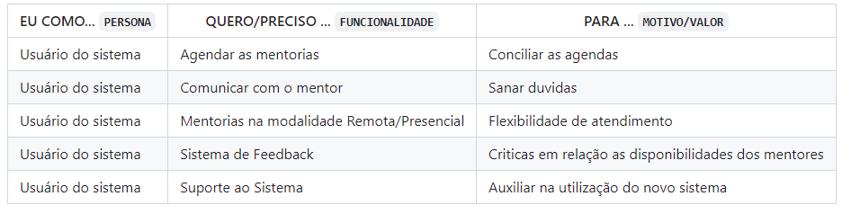
Pesquisa Qualitativa:
A pesquisa qualitativa envolve a análise de dados não numéricos, como entrevistas e observações, para entender profundamente fenômenos sociais e humanos, explorando significados, perspectivas e contextos subjacentes. Isso proporciona insights detalhados e uma compreensão mais rica dos temas estudados e desenvolvidos.
Analise das Histórias de Vida:

Slide 7








Requisitos
Restrições

Slide 8
Requisitos Funcionais
RF-001 - O sistema deve permitir o cadastro de alunos e monitores : ALTA
RF-002 - Permitir o cadastro das disciplinas : ALTA
RF-003 - Disponibilizar agenda para marcação de horários com mentores: ALTA
RF-004 - Sistema de Mensagem (Chat) para comunicação entre Mentor e Aluno : ALTA
RF-005 - Compartilhamento de Recursos e Matérias Complementares : MÉDIO
RF-006 - Avaliação / Feedback dos atendimentos : BAIXO
Requisitos não Funcionais
RNF-001 - O sistema deve ser capaz de ser escalável : ALTA
RNF-002 - O sistema deve possuir medidas de segurança visando a privacidade dos dados : ALTA
RNF-003 - O sistema deve ser robusto o suficiente para suportar simultaneamente múltiplos usuários : ALTA
RNF-004 - O sistema deve ser responsivo para rodar em um dispositivos móvel : MÉDIA
RNF-005 - O sistema deve possuir Backup planejado dos dados : MÉDIA
RNF-006 - O sistema deve possuir suporte técnico quando necessário : MÉDIA
RNF-007 - O sistema deve estar disponível 99,9% do tempo, sem interrupções, excluindo janelas de manutenção planejada : BAIXO

Slide 9
Restrições
01 - O sistema web será desenvolvido visando apenas desktops.
02 - O projeto deverá ser concluído até o final do semestre letivo.
03 - O projeto possui 3 desenvolvedores.
04 - Restrições orçamentárias e financeiras.
05 - O sistema deverá ser desenvolvido em Javascript.
06 - O sistema deve ser desenvolvido em língua portuguesa.

Slide 10
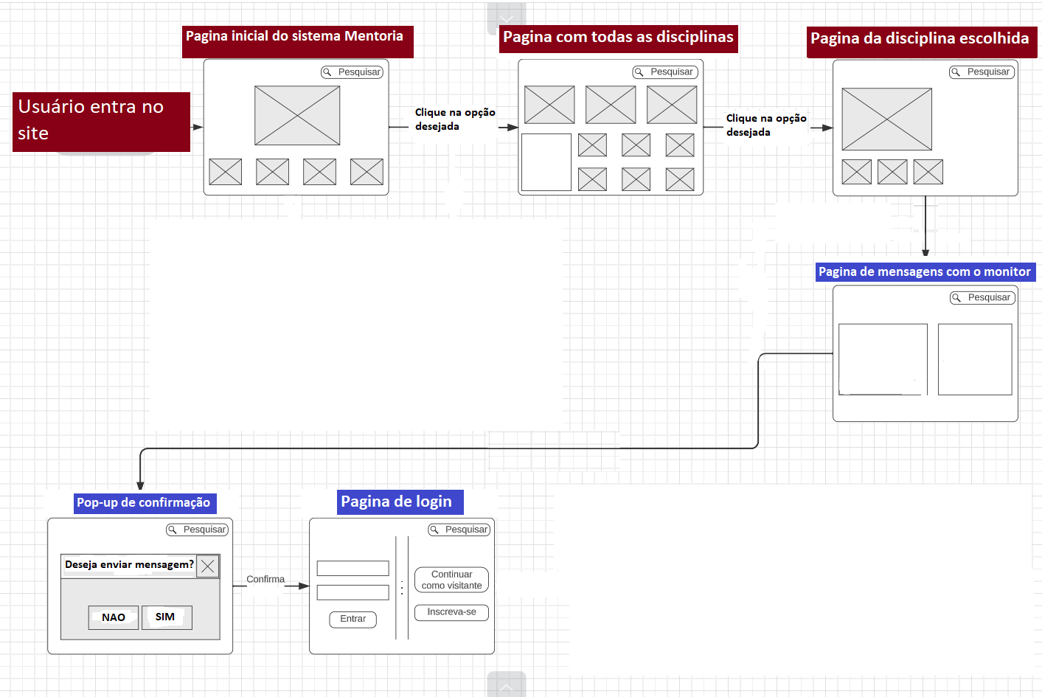
. Projeto
. User Flow
O site oferecerá uma experiência completa e eficiente para os usuários.
Um chat permitirá a comunicação direta e instantânea entre usuários e mentores.
Os usuários poderão agendar sessões de mentoria de acordo com sua disponibilidade e a dos mentores.
Um fórum integrado promoverá a colaboração e a troca de conhecimento entre os usuários.
O site disponibilizará uma lista de atividades oferecidas pelos mentores, incentivando a participação ativa e reconhecendo o esforço dos usuários em seu desenvolvimento pessoal e acadêmico.

Slide 11
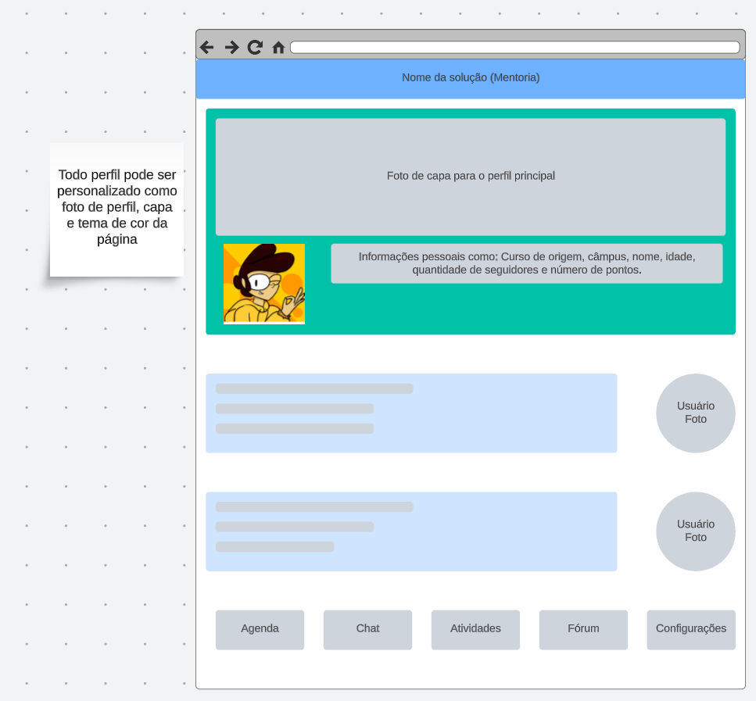
Wireframe

Slide 12

Obrigado!

